Slide 1
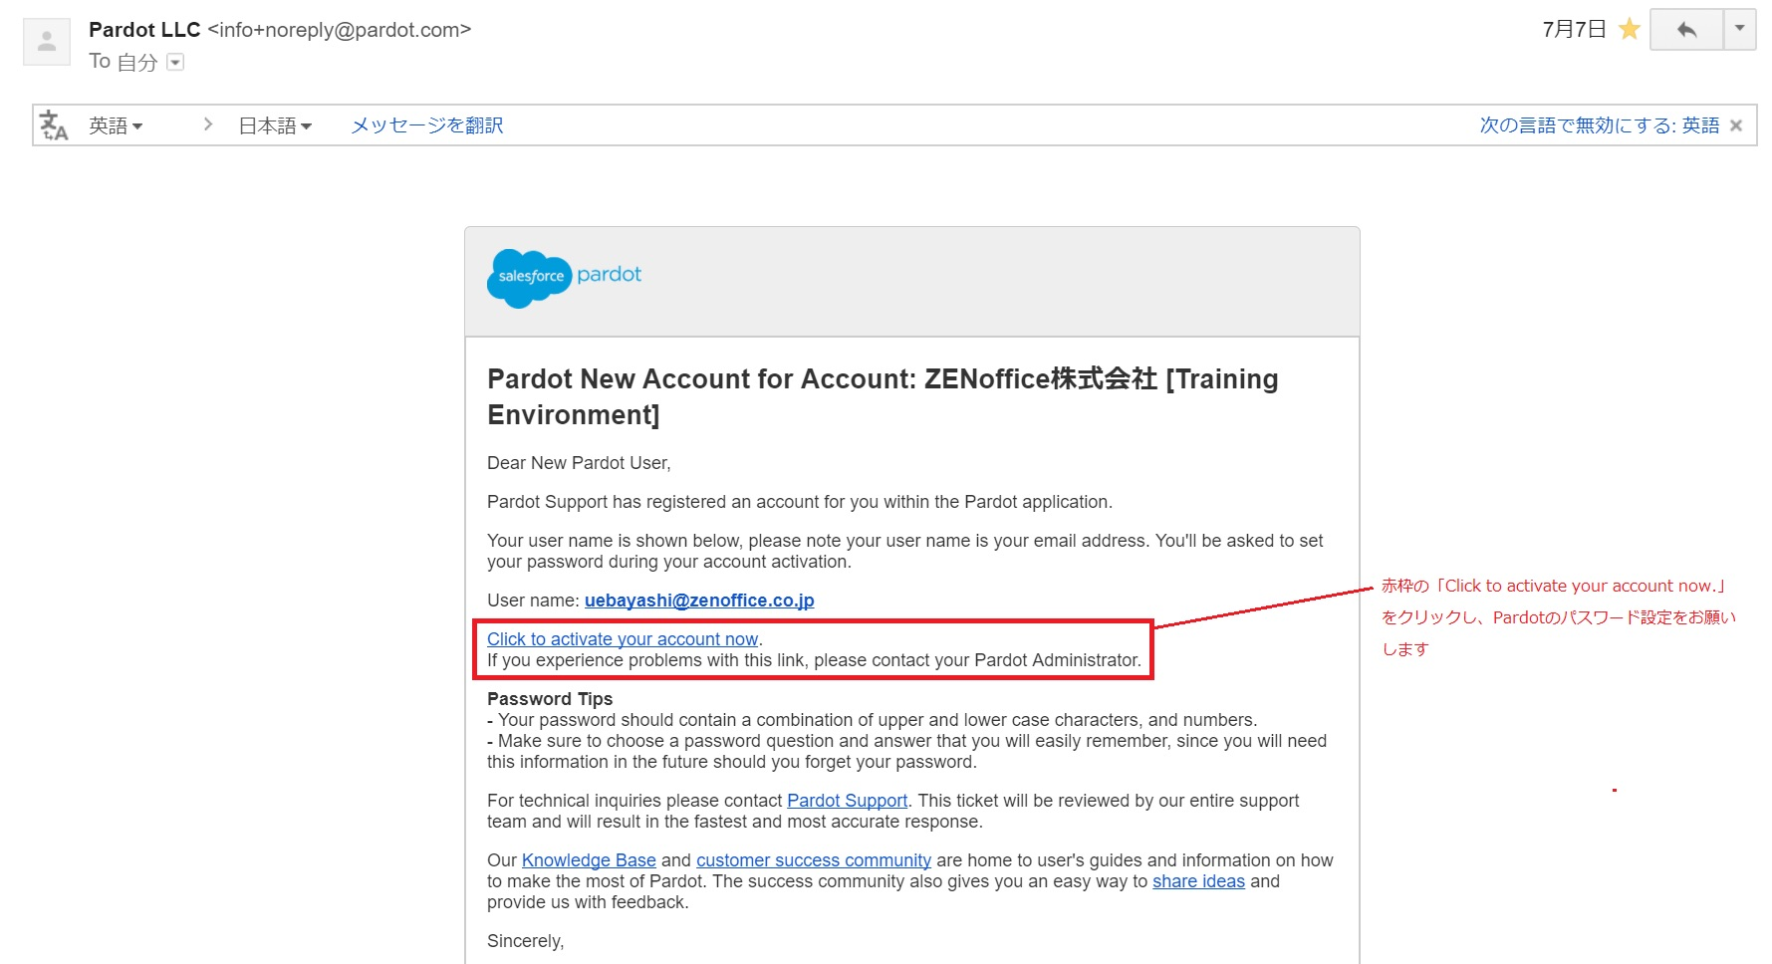
Pardotアカウント有効化手順
① Salesforceから送信されている下記のようなメールをご確認下さい。
赤枠のリンクをクリックしてください。

Slide 2
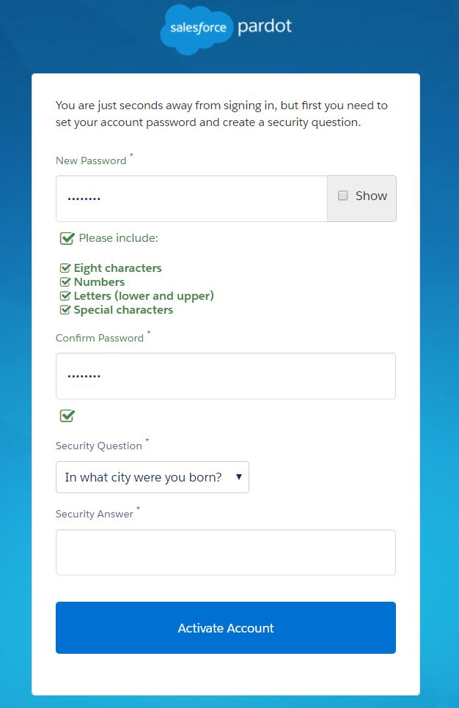
② パスワードと、秘密の質問を設定してください。
※パスワードは英大文字,英小文字,数字,特殊記号
を含める必要があります。
※秘密の質問(Security Question)は、
出身地等を問うものです。
質問を選択し、答えをフリーテキストで入力します。
パスワードリセット等のときに必要ですので、
質問と回答の両方を忘れないようにしてください。

